Slide 1
METODOLOGIA DA PESQUISA CIENTÍFICA
INTRODUÇÃO

Slide 2
Conhecimento comum X científico
Conhecimento comum (popular)
Agricultor
Dona de casa
“Senso comum”
Conhecimento científico
Real factual lida com o ocorrências e fatos
pesquisa

Slide 3
Características
Comum (popular) | Científico
Valorativo | Real/factual
Reflexivo | Contingente
Assistemático | Sistemático
Verificável | Verificabilidade
Falível | Falível
Inexato | Aproximadamente exato

Slide 4
Conhecimento Comum:
Valorativo: fundamentado numa seleção operada com base em estados de ânimo e emoções (valores do sujeito)
Conhecimento Científico:
Real/factual: ocorrências ou fatos – forma de existência que se manifesta de algum modo – “impessoal”

Slide 5
Conhecimento Comum:
Reflexivo: mas limitado pela familiaridade com o objeto – não apresenta formulação geral
Conhecimento Científico:
Contingente: proposições e hipóteses – veracidade ou falsidade conhecida: EXPERIMENTAÇÃO e não razão!

Slide 6
Conhecimento Comum:
Assistemático: “organização” das experiências próprias – não apresenta sistematização de ideias.
Conhecimento Científico:
Sistemático: saber ordenado logicamente, formando um sistema de ideias: TEORIA

Slide 7
Conhecimento Comum:
Verificável: porém limitado ao âmbito da vida diária – o que é percebido no dia-a-dia
Conhecimento Científico:
Verificável: afirmações (hipóteses) que podem ser comprovadas, pertencem ao âmbito da ciência

Slide 8
Conhecimento Comum:
Falível: conforme com o que se ouviu dizer a respeito do objeto
Conhecimento Científico:
Falível: não é definitivo, absoluto, final e, portanto, pode ser alterado

Slide 9
Conhecimento Comum:
Inexato: não permite a formulação de hipóteses sobre a existência de fenômenos situados além das percepções objetivas
Conhecimento Científico:
Aproximadamente exato: novas proposições e o desenvolvimento de técnicas podem reformular o acervo de teoria existente

Slide 10
O que é ciência?
Conhecimento certo do real pelas suas causas;
Conhecimento sistemático dos fenômenos da natureza e das leis que o regem, obtido pela investigação, raciocínio e pela experimentação intensiva;
□ Conjunto de enunciados lógicos e dedutivamente justificados por outros enunciados;

Slide 11
O que é ciência?
Conjunto de conclusões certas e gerais, metodicamente demonstrados e relacionadas com objeto determinado;
Estudo de problemas solúveis, mediante método científico;
Forma sistematicamente organizada de pensamento objetivo.

Slide 12
O que é ciência?
“... sistematização de conhecimentos, conjunto de preposições logicamente correlacionados sobre o comportamento de certos fenômenos que se deseja estudar."
Marconi & Lakatos (2006)

Slide 13
Ciência
É a dinâmica onde uma verdade dita hoje, não necessariamente será dita amanhã
Kuhn,T.S, (2011)

Slide 14
Conhecimento Científico
Nossa prática profissional ...
deve fornecer subsídios para nossa atuação;
conhecimento próprio;
métodos e prática;
corpo de conhecimento.

Slide 15
Classificação das Ciências
Características das Ciências:
Complexidade
Diversidade de fenômenos
Ordem de complexidade
Conteúdo
Objeto de estudo
Enunciados
metodologia

Slide 16

Lógica
Matemática
Formais
(Estudo de
idéias)
Ciências
Física
Química
Biologia ...
Antropologia
Direito
Economia
Psicologia
Sociologia
Naturais
Factuais
(Estudo de fatos)
Sociais

Slide 17
Ciência e Análise de Sistemas
Qual é o objeto de estudo da Análise e Desenvolvimento de Sistemas?
Quais são as “Ciências” ou áreas que contribuem para o corpo de conhecimento da ADS?

Slide 18

Pesquisa básica
Pesquisa que acumula conhecimentos e informações que podem eventualmente levar a resultados acadêmicos ou aplicados importantes, mas sem fazê-lo diretamente
Pesquisa aplicada
Pesquisa que tem um resultado prático visível em termos econômicos ou de utilidade que não seja o próprio conhecimento

Slide 19

... Conhecimento tem sido obtido pela humanidade utilizando diversas formas de atuação:
Métodos não-científicos
Método científico

Slide 20
Métodos não-científicos
Tenacidade
Intuição
Autoridade
Método racionalista
Método empírico
Thomas & Nelson (2007)

Slide 21



Tenacidade
Atitudes baseadas em crenças, mesmo que nenhuma
evidência apoie o comportamento realizado;
Exemplo: vestir mesma camisa no jogo; passar pelo mesmo ritual no aquecimento; pisar em quadra ou em campo com o “pé direito” ...

Slide 22



Intuitivo (tácito)
senso-comum ou conhecimento baseado em
evidências que não comprovadas ou comprováveis
Homem não conseguiria correr os 100 m abaixo de 10 segundos

Slide 23



Autoridade
Conhecimento baseado em alguma
autoridade/instituição
Exemplo é o conhecimento emanado pela Igreja – Galileu teve que rever sua posição favorável que a Terra girava ao redor do Sol ...
Criacionismo e Evolução das espécies

Slide 24



Racionalista
Conhecimento é baseado em alguma raciocínio lógico
(premissas)
Jogadores de basquetebol são altos (premissa principal) Janete é jogadora de basquete (premissa secundária) Então, Janete é alta (conclusão)
Primeiro passo para o método científico ...

Slide 25



Empírico
“Empírico” significa um fato que se apoia somente em experiências vividas, na observação de coisas, e não em teorias e métodos científicos.
Esta característica também é parte do método científico. Entretanto, há a necessidade de buscar explicações coerentes para as observações realizadas.
Exemplo: crianças que não engatinharam terão
dificuldades em aprender a ler e escrever!!!
passo importante no método científico ...

Slide 26
Métodos não-científicos (problemas)
Carecem de objetividade
Definição de um propósito definido que seria resolvido
ou observado
Carecem de controle
São realizados sem a definição clara de procedimentos tanto de obtenção de dados quanto de análise dos mesmos
... Método Científico resolveria estes problemas ...

Slide 27
Método ...
Representa o conjunto de procedimentos racionais, baseados em regras, que visam
atingir um objetivo determinado
... resolução de problemas ...
Japiassú & Marcondes (1996)

Slide 28

Caminho para se chegar a determinado fim;
Conjunto de procedimentos intelectuais e técnicas para se atingir o conhecimento
... resolução de problemas ...
Gil (1999)

Slide 29

Neutralidade
Método Científico
Representa isenção, imparcialidade do pesquisador;
Imune a juízos de valor;
O olhar do pesquisador não deve ser “contaminado” por posições políticas, ideológicas – preferências pessoais;

Slide 30

Conjunto de procedimentos
Caracterizados por etapas (passos):
Desenvolvimento do problema;
Formulação da(s) hipótese(s);
Obtenção dos dados;
Análise e interpretação dos resultados
... resolução de problemas ...
Thomas & Nelson (2007)

Slide 31
Método Científico – PASSO 1
Desenvolvimento do problema:
O que será estudado;
DEFINIÇÃO DO PROBLEMA
Qual a profundidade do estudo;
DELIMITAÇÃO DO PROBLEMA
Qualquer questão não solucionada e que pode ser discutida em alguma área de conhecimento

Slide 32
Método Científico – PASSO 2
Formulação da(s) hipótese(s) :
O que é esperado como resultado
HIPÓTESE é o
resultado esperado ... a resposta antecipada para o problema apresentado
Hipótese(s) deve(m) estar
baseada(s) em alguma construção teórica, nos resultados dos estudo anteriores (revisão de literatura)

Slide 33
Método Científico – Características das Hipóteses
Hipótese:
Tem que ser TESTÁVEL
Hipótese Experimental: resultado esperado para cada problema (pergunta) do estudo
Hipótese 1
Hipótese 2
Hipótese 3

Slide 34
Método Científico – Características das Hipóteses
Hipótese:
TESTÁVEL
Corroborada (aceita, sustentada):
resultados confirmam o enunciado que o pesquisador sugeriu antes do estudo
Refutada (rejeitada):
resultados não confirmam o enunciado que o pesquisador sugeriu antes do estudo

Slide 35
Método Científico – PASSO 3
Obtenção dos dados (coleta de dados):
Normalmente é a etapa mais fácil ... o pesquisador já
realizou diversas vezes ... (rotina)
Entretanto antes:
Decisão sobre os métodos;
Fidegnidade dos instrumentos de medida;
Objetividade e precisão.
Fidegnidade: consistência ou a possibilidade de repetição de uma
Objetividade: testes realmente
medem ou avaliam o
que eles são supostos
medida
a medir

Slide 36
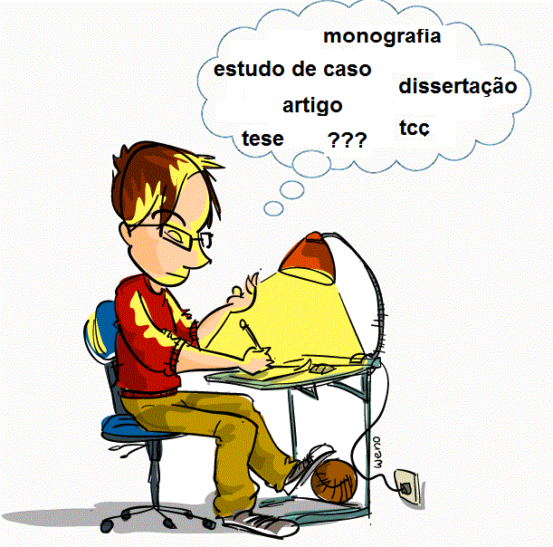
O que é, o que é?

Slide 37
Monografia x Artigo científico
Os trabalhos monográficos se dividem em:
Trabalho de Conclusão de Curso - TCC para graduação
Monografia para pós-graduação
Dissertação para mestrado
Tese para doutorado
A diferença clara entre eles é: MONOGRAFIA - mais detalhada ARTIGO – mais sintético.

Slide 38
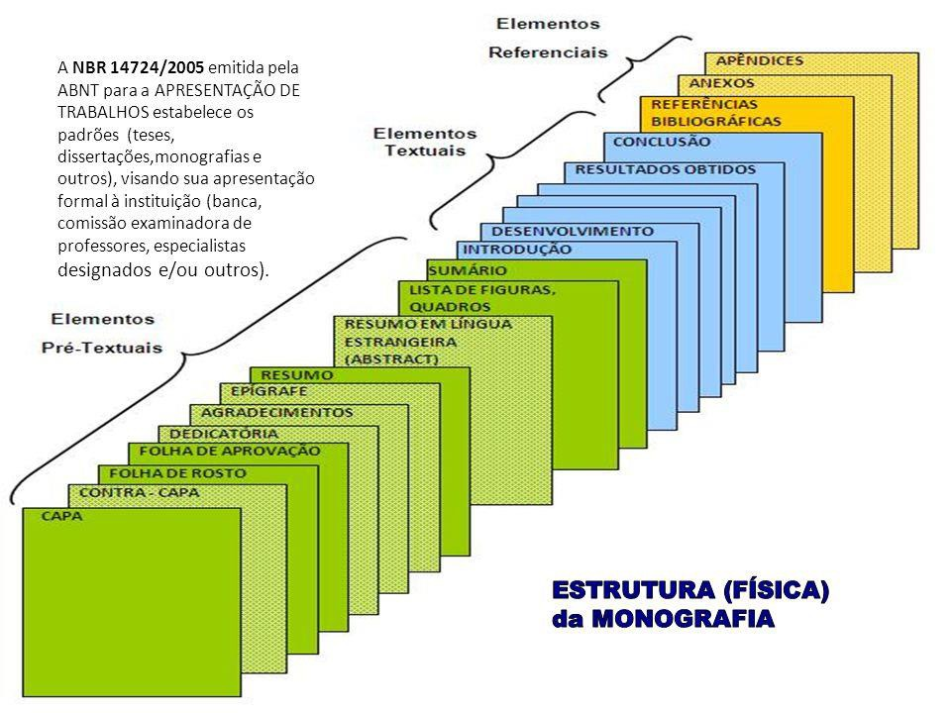

Estrutura do artigo científico

Slide 39
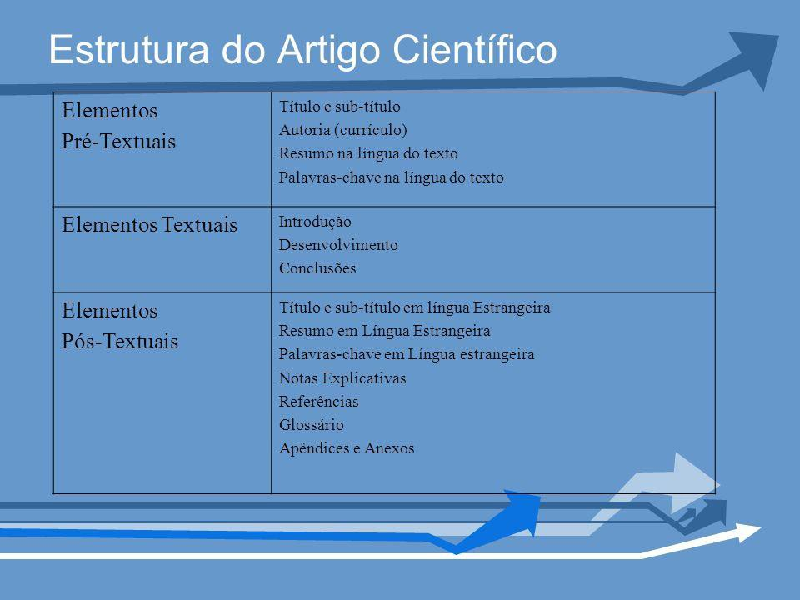
Estrutura do artigo científico

Slide 40

Monografia x artigo científico
E pra que serve uma Monografia?
É uma dissertação cujo objetivo é demonstrar, mediante argumentos, uma tese que é uma proposta de solução para um problema relativo a determinado tema.

Slide 41
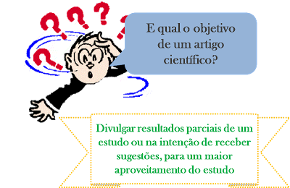
Monografia x artigo científico

Slide 42


Monografia

Slide 43
Escolha do tema
Selecione um tema que você goste ou precise trabalhar
Escolha um objeto de estudo que mereça ser investigado
A escolha do tema deve responder a pergunta:
O que será explorado?

Slide 44
Escolha do tema
1- Afinidade – escolha um assunto que desperte seu interesse
- Tempo – escolha um escopo não muito grande
– Relação – procure fazer algo que tenha a ver com o seu trabalho atual ou com o que você pretende fazer no futuro
– Relevância – procure um tema que seja importante na sua área
– Bibliografia – antes de começar, veja se existe bibliografia em quantidade suficiente

Slide 45
Defina seu problema de pesquisa
Problema de pesquisa é uma dificuldade – teórica ou prática – de real importância, e para a qual se deve encontrar uma solução
O problema deve ser claro, preciso e específico – quanto mais abrangente, mais complexa será a pesquisa
Tudo o que for questionado no problema, deverá ser
respondido.

Slide 46
Como delimitar o problema de pesquisa
Exemplo:
Pergunta da pesquisa:
Quais as tendências educacionais do curso XYZ ao longo da história da educação à distância?
Desdobramentos sobre como fazer:
Informações a coletar
Fontes de coleta
Instrumentos de coleta
Procedimentos de análise

Slide 47
Escolha do tema
A monografia deve ser fundamentada em teorias, mas sempre propondo conclusões originais sobre o tema abordado, obtidas depois de muita pesquisa e experimentação prática.
Ao escolher o tema de sua pesquisa acadêmica, certifique-se de que existem autores que já estudaram essa questão e que podem fornecer uma boa base conceitual, porém, tome muito cuidado para não apresentar um raciocínio já previamente discutido

Slide 48
Escolha do tema
Uma monografia bem elaborada é aquela que contém opiniões bem fundamentadas e não necessariamente a que tem mais páginas

